Slide 1


9 декабря

Slide 2
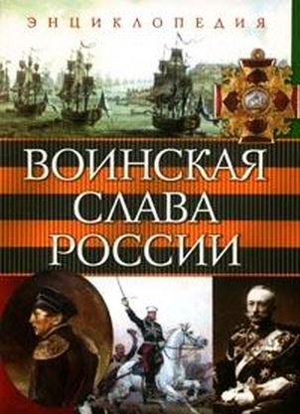
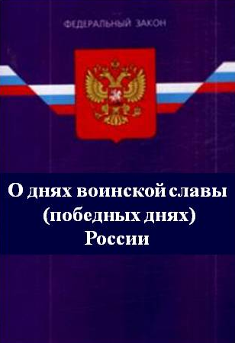
День Героев Отечества в России - это памятная дата, которая отмечается в нашей стране ежегодно 9 декабря. Она установлена Федеральным законом Российской Федерации № 22-ФЗ от 28 февраля 2007 года «О внесении изменения в статью 1-1 Федерального закона «О днях воинской славы и памятных датах России».

Slide 3
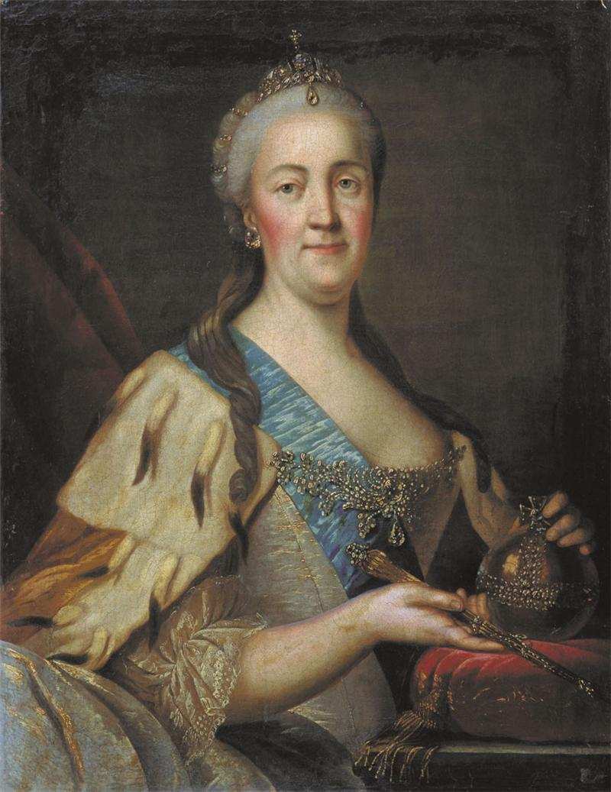
Свою историю данный праздник ведет еще с 18 века. Эта декабрьская дата приурочена к выдающемуся событию эпохи правления императрицы Екатерины II — в 1769 году она учредила орден Святого Георгия Победоносца. В те годы этим орденом награждались воины, проявившие в бою доблесть, отвагу и смелость.

Slide 4
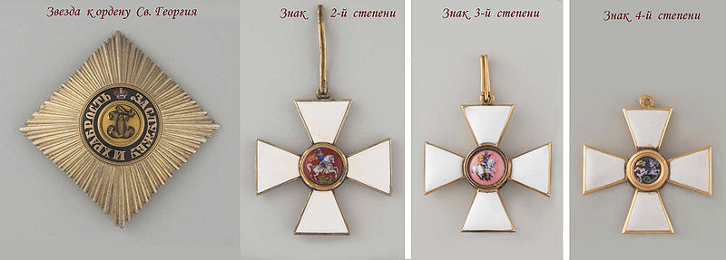
Орден Святого Георгия имел 4 степени отличия, из которых первая была наивысшей
Ордена не нумеровались, но велись списки награждённых

Slide 5
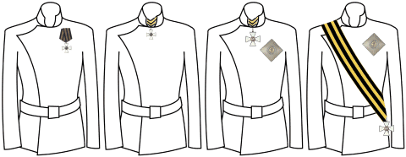
1-я степень: звезда на левой стороне груди и большой крест на ленте через правое плечо, 700 руб. ежегодной пенсии.
2-я степень: звезда на левой стороне груди и большой крест на шейной ленте, 400 руб. ежегодной пенсии.
3-я степень: малый крест на шейной ленте, 200 руб. ежегодной пенсии.
4-я степень: малый крест в петлице или на колодке, 100 руб. ежегодной пенсии.
Правила ношения степеней Ордена Св. Георгия (слева направо с 4-й по 1-ю)

Slide 6
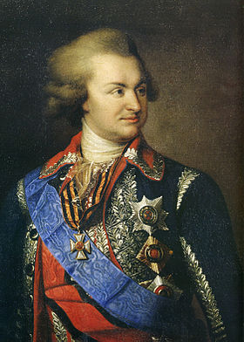
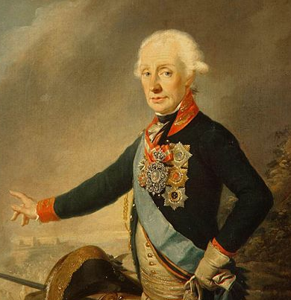
Орденом награждено более 10 тысяч человек, первой, высшей степенью ордена — всего 23 человека
Александр Васильевич Суворов
Григорий Александрович
Потёмкин-Таври́ческий

Slide 7
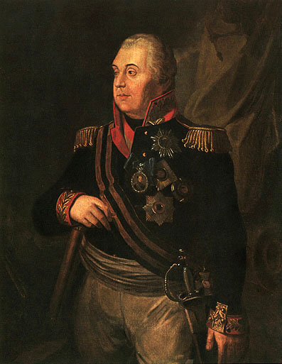
Известно, что кавалерами всех четырех степеней стали 4 человека, среди которых великие русские полководцы М.И. Кутузов и М.Б. Барклай-де-Толли.
Генерал-фельдмаршал М. И. Кутузов, полный кавалер Ордена Св. Георгия. На портрете Знак ордена Св. Георгия 1-й степени (крест) на георгиевской ленте (за рукоятью шпаги) и его четырёхугольная звезда (2-я сверху).

Slide 8
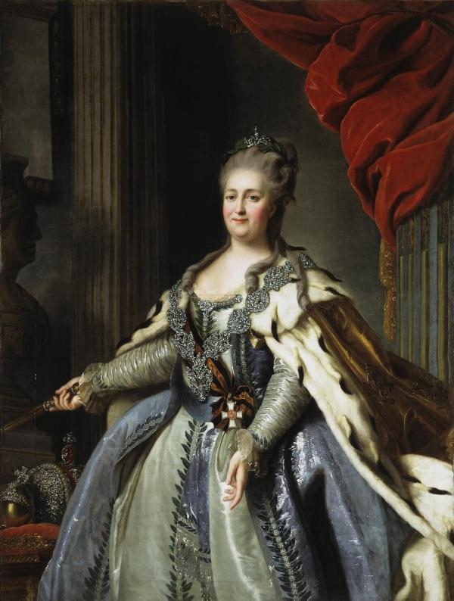
Екатерина II удостоила и себя этой награды в честь учреждения ордена

Slide 9
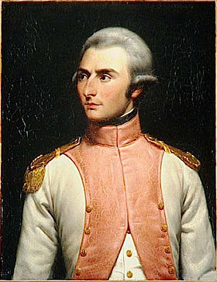
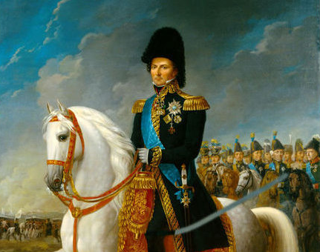
Среди награждённых 1-й степенью ордена Святого Георгия было несколько иностранцев. В 1813 году орденом 1-й степени награждён шведский король Карл XIV Юхан — бывший наполеоновский маршал Жан-Батист Бернадот — за битву при Денневице.

Slide 10
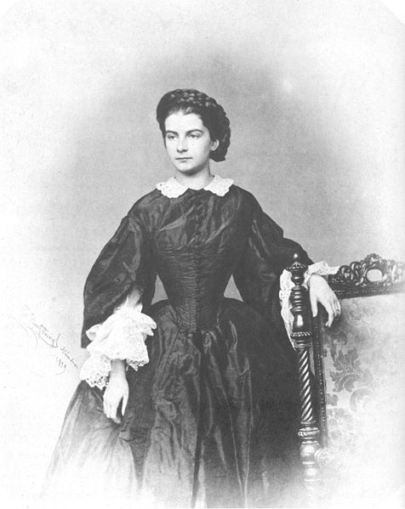
Известно о награждении орденом Георгия двух женщин (после Екатерины II). Ордена 4-й степени были удостоены:
Мария София Амалия, королева Королевства Обеих Сицилий— 21 февраля 1861, «За мужество, проявленное во время осады крепости Гаэта с 12-го ноября 1860 г. по 13-е февраля 1861 г.»;

Slide 11
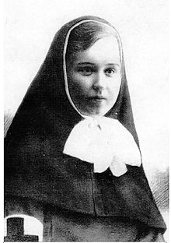
Римма Михайловна Иванова (посмертно), сестра милосердия (1894—1915) — 17 сентября 1915, «За мужество и самоотвержение, оказанное в бою, когда после гибели всех командиров приняла командование ротой на себя; после боя скончалась от ран».
17 января 1915 года Римма Иванова ушла добровольцем на фронт. Она была зачислена в 83-й Самурский полк под мужским именем, а когда всё раскрылось, то стала служить под своим настоящим.
9 сентября 1915 года у деревни Мокрая Дуброва (Белоруссия) во время боя Римма Иванова под огнём оказывала помощь раненым. Когда во время боя погибли оба офицера роты, она подняла роту в атаку и бросилась на вражеские окопы. Позиция была взята, но сама героиня получила смертельное ранение разрывной пулей в бедро. Ей только исполнился 21 год.
Погибшая медсестра удостоилась ордена указом Николая II, нарушившим статут ордена в виде исключения.

Slide 12
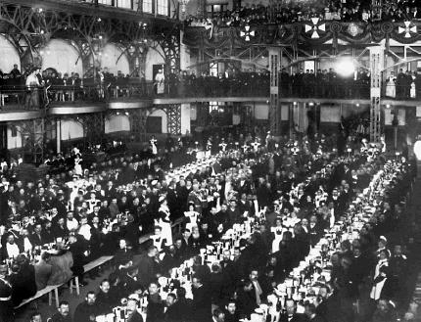
До 1917 года в день памяти Святого Георгия (26 ноября по старому стилю) в России отмечался праздник георгиевских кавалеров. После Октябрьской революции 1917 года праздник, как и орден, были упразднены.

Slide 13
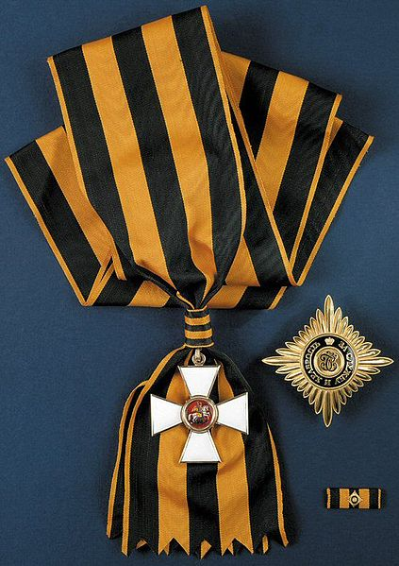
Статус высшей военной награды был возвращен ордену в 2000 году в соответствии с Указом Президента РФ № 1463 от 8 августа 2000 года «Об утверждении статута ордена Святого Георгия, положения о знаке отличия — Георгиевском кресте».

Slide 14
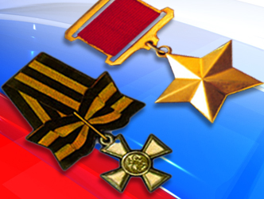
В 2007 году российские парламентарии выдвинули идею о возрождении данного праздника (который затем и был установлен). Авторы законопроекта пояснили, что возрождение традиции празднования Дня героев - это не только дань памяти героическим предкам, но и чествование ныне живущих Героев Советского Союза, Героев Российской Федерации, кавалеров ордена Святого Георгия и ордена Славы. А также они выразили надежду, что новая памятная дата будет способствовать «формированию в обществе идеалов самоотверженного и бескорыстного служения Отечеству».

Slide 15
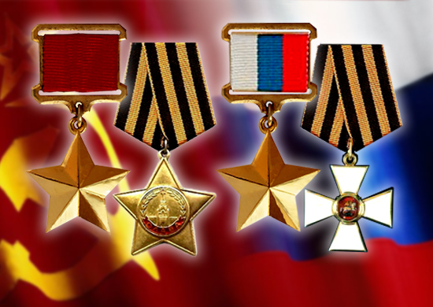
И сегодня в День Героев Отечества - 9 декабря - в России чествуют Героев Советского Союза, Героев Российской Федерации и кавалеров ордена Святого Георгия и ордена Славы

Slide 16
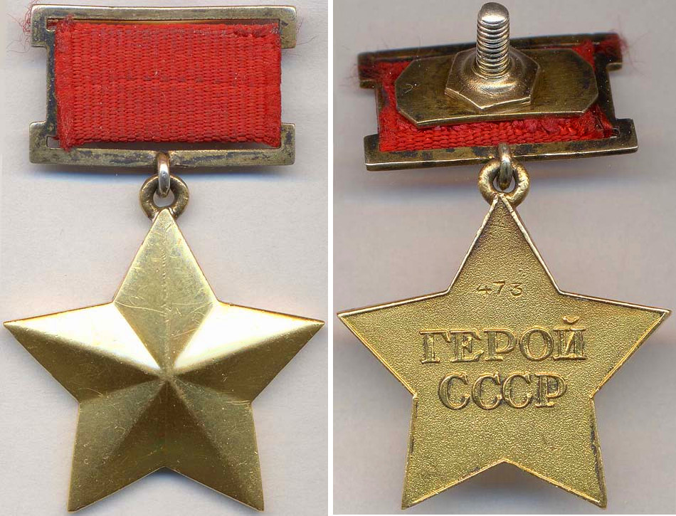
Звание Героя Советского Союза было учреждено в 1934 году. За 57 лет Звездой Героя по линии Министерства обороны было награждено 12265 человек.

Slide 17
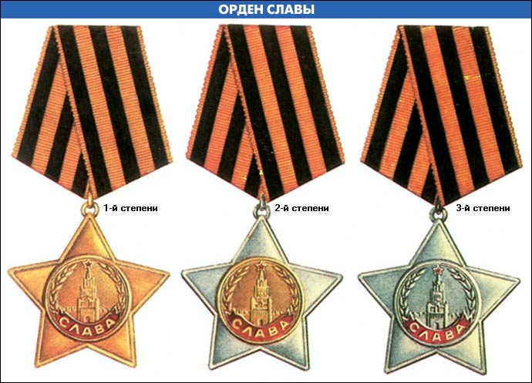
В 1943 году для награждения солдат и сержантов, проявивших героизм в боях с врагом, был учрежден орден Славы трёх степеней. Награждение орденом проводилось до лета 1945 года. За это время его полными кавалерами стали 2640 человека.

Slide 18
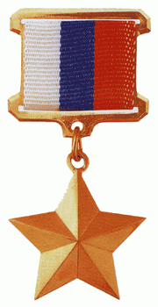
Звание Героя Российской Федерации учреждено в 1992 году, за 21 год его были удостоены 579 военнослужащих
Звание Героя Российской Федерации присваивается за заслуги перед государством и народом, связанные с совершением геройского подвига.
Звание Героя Российской Федерации присваивается Президентом Российской Федерации.
Герою Российской Федерации вручаются:
знак особого отличия - медаль "Золотая Звезда";
грамота о присвоении звания Героя Российской Федерации.

Slide 19
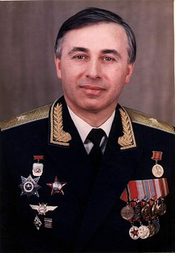
Звание Героя Российской Федерации присваивается Президентом Российской Федерации единожды
Первым удостоенным звания Героя Российской Федерации стал начальник Липецкого центра боевой подготовки и переучивания лётного состава генерал-майор авиации Суламбек Сусаркулович Осканов. Высокое звание ему было присвоено указом Президента РФ № 384 от 11 апреля 1992 года (посмертно). При выполнении 7 февраля 1992 года лётного задания на самолёте МиГ-29 произошёл отказ техники, и генерал Осканов ценой своей жизни предотвратил падение самолёта на населённый пункт.
Вдове С. С. Осканова была вручена медаль «Золотая Звезда» № 2, потому что в руководстве России решили, что Герой России № 1 должен был быть живым

Slide 20
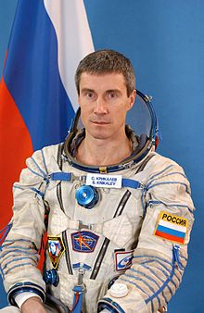
Медаль «Золотая Звезда» № 1 была вручена лётчику-космонавту Крикалёву Сергею Константиновичу за выполнение длительного космического полёта на орбитальной станции «Мир»

Slide 21
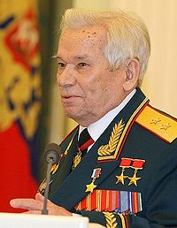
Среди удостоенных звания — лётчики-космонавты, военнослужащие, участники Великой Отечественной войны и иных боевых действий, лётчики-испытатели, спортсмены, разведчики, учёные и многие другие.
По имеющимся данным, общее число награждённых (по состоянию на 03 июля 2013 года) составляет 1004 человека, из них 460 награждены посмертно.
Знаменитый конструктор-оружейник М. Т. Калашников является Героем Российской Федерации

Slide 22
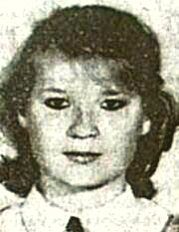
Марина Владимировна Плотникова
(1974 —1991) — девушка из Пензенской области, ценой собственной жизни спасшая троих детей.
В конце июля 1991 года Марина купалась в реке Хопёр вместе с двумя младшими сёстрами Жанной и Леной и их подругой Наташей Воробьёвой. Наташа оказалась на глубине и стала тонуть. Марина вытащила её к прибрежным кустам, после чего услышала, что тонут попавшие в водоворот Жанна и Лена. Девушке удалось спасти их, но сама она, истратив все силы, погибла.
Указом Президента России от 25 августа 1992 года № 925 «за мужество и героизм, проявленные при спасении троих тонувших детей», Плотниковой Марине Владимировне посмертно присвоено звание Героя Российской Федерации (первой женщине и шестой в истории).

Slide 23
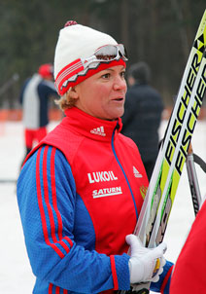
Лариса Лазутина
Выдающаяся советская и российская лыжница, многократная олимпийская чемпионка и чемпионка мира. В период с 1990 по 1998 гг. Лариса Лазутина стала пятикратной чемпионкой Олимпийских игр, одиннадцатикратной чемпионкой мира, двукратной обладательницей Кубка Мира, многократной чемпионкой СССР и России, заслуженным мастером спорта. После успешных стартов на Олимпийских играх в Лиллехаммере в 1994 году была награждена орденом Дружбы народов, а на Олимпиаде в Нагано завоевала медали (три золотых, "серебро" и "бронзу") во всех пяти гонках, после чего ей было присвоено звание Героя Российской Федерации.

